Slide 1
{프로젝트명}
최종작성일:
팀원:

Slide 2
프로젝트 개요서
프로젝트명: 현지에서 직접 먹어보고 검증된 농산물만 파는 제주도 농산물 쇼핑몰
개발 목표:
- 청정지역에서 재배한 제주도 농산품이라고 해서 다 좋은 상품은 아니기 때문에 질 좋고 맛 좋은 상품을 파는 검증된 농장의 상품을 판매하는 농산물 쇼핑몰 제작
주요 기능:
소셜 간편 회원가입 / 로그인
상품 등록 / 구입
구매 /환불
판매 통계

Slide 3
프로젝트 개요서
프로젝트명: 제주도 농산물 쇼핑몰
개발 목표:
- 현재 시장 상황 : 현재 제주도의 농산품이 인기가 좋고 제주도 프리미엄 가격이 붙습니다.
현재 제품의 문제점 : 높은 가격에 비해서 좋은 상품을 찾기가 어려움
해결 솔루션 : 검증된 좋은 상품만 파는 사이트를 만들자
주요 기능:

Slide 4
시스템 구조

Slide 5
시스템 요구 정의
서비스 구분 |  |  |  | 구현방안
유형 | 요구사항ID | 분류 | 서비스명 | 요구사항 | 기능상세

Slide 6
플로우 챠트

Slide 7
인터페이스 설계

Slide 8
API 설계

Slide 9
데이터베이스 설계

Slide 10
프로젝트 일정표
마일스톤
구분 | 세부업무 | 1일 | 2일 | 3일 | 4일 | 5일
 | 프로젝트 기획
 | 프로젝트 요구사항 분석
 | 시스템 설계
 | 시스템 구현
 | 시스템 단위 테스트
 | 시스템 통합 테스트
 | 개발 완료

Slide 11
프로젝트 관리
인력구성:
필요한 기자재:

Slide 12
예시

Slide 13
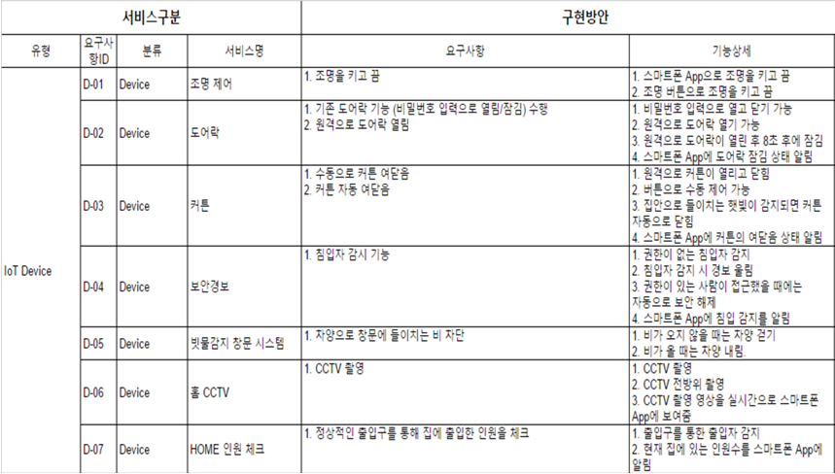
시스템 요구 정의

Slide 14
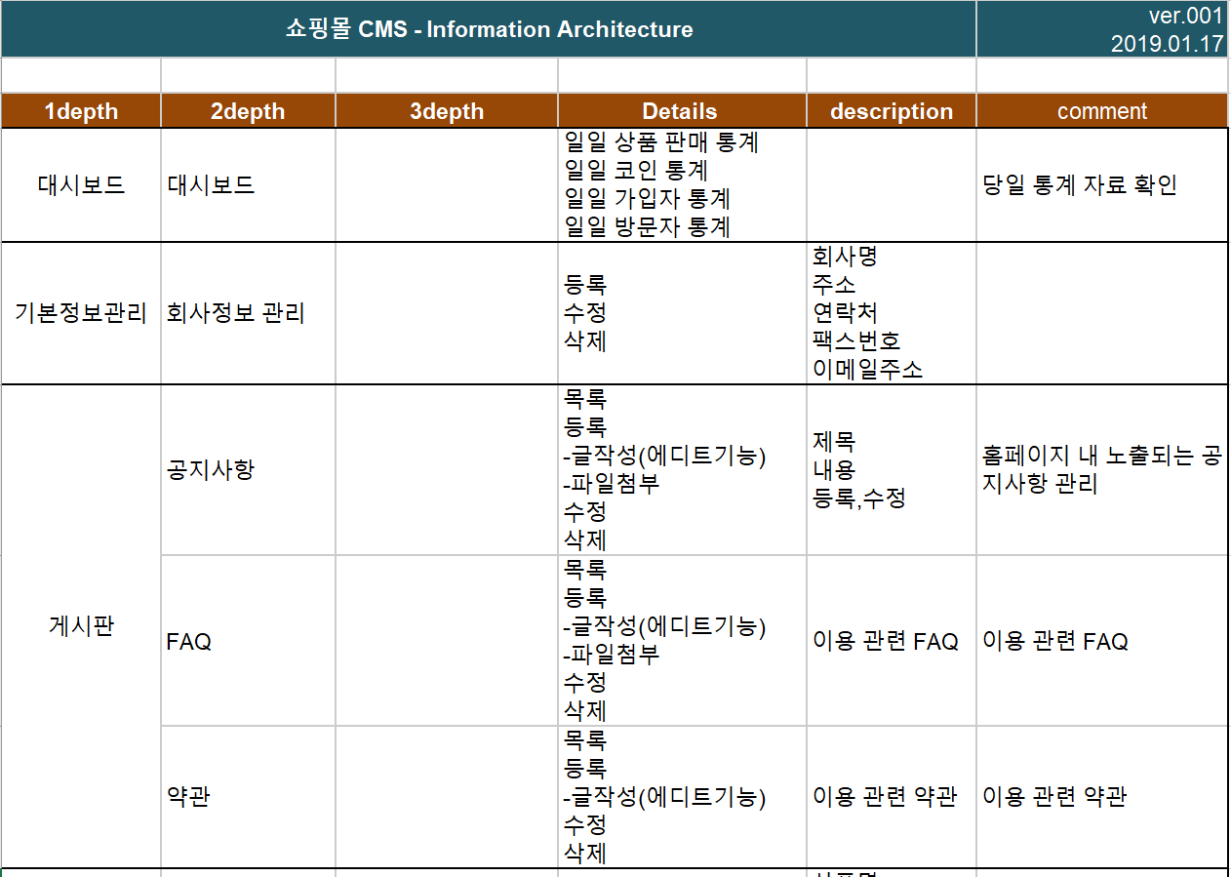
기능정의서

Slide 15




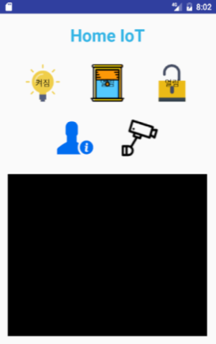
시스템 구조도
Access token

Slide 16
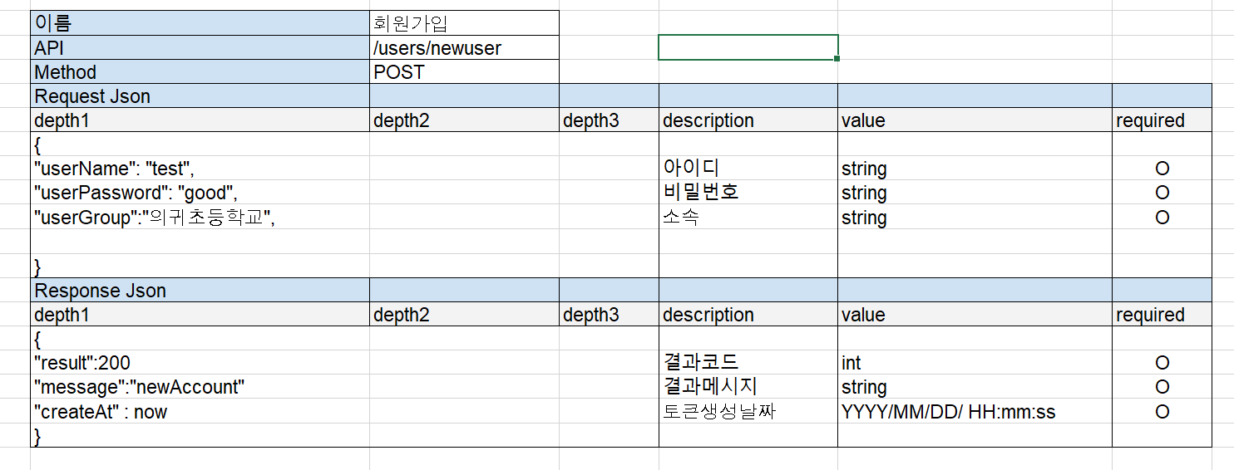
API 설계

Slide 17
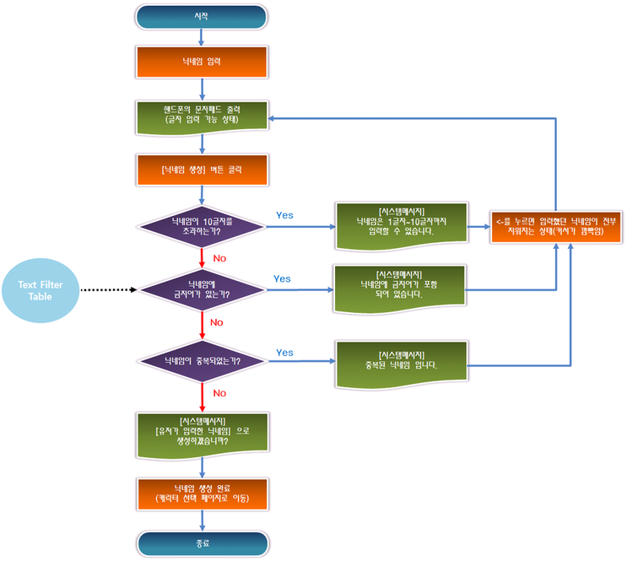
플로우 챠트

